Slide 1
Unilever 2020 hackathon CODING YOUR FUTURE
线下零售店的数据更新与销售潜力评估模型
By Virus Killers

Slide 2
目录
数据预处理
数据维度设计
数据建模
门店数据采集
门店数据清洗
模型数据准备
数据可视化
特征构建
特征处理
特征重要性
模型选择
模型训练
UL门店分布
未覆盖门店分布

Slide 3
数据预处理
采集及清洗
高德地图API相比美团、大众点 评等拥有更高的门店覆盖度（根 据给定门店评估，高于95%）。 且地理信息等客观因子比主观评 价更具可靠性（排除刷单等因素 影响）。API调用量对于企业用 户更加友好，稳定高效。
数据维度设计
门店数据采集
地理信息
企查查
天眼查
其他信息：国家统计局
工商信息
高德地图
搜索POI
关键字搜索
周边搜索
店名、地址、行政区域、门店周边信息（餐饮服务、住宿、住宅区、写字楼、医院、学校、购物服务、交通相关）等
店名、注册资金、成立时间、存续情况、行业分类、销售范围、法人电话、地址等
门店数据采集
门店数据清洗

Slide 4
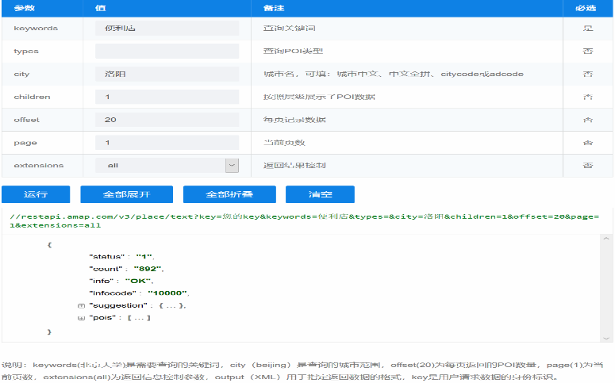
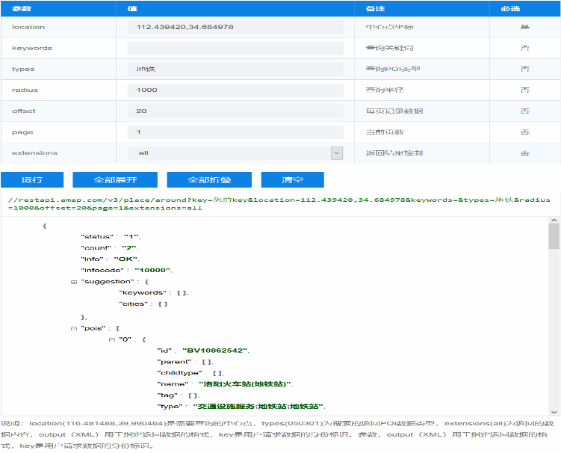
门店数据采集
洛阳市线下门店：采用高德 POI搜索API将洛阳市全部线下门店数据爬取下来 (3000+)
门店地理信息
数据来源
数据范围
数据结构
使用高德地图API的POI服务
获取洛阳市各个区、县的超市、便利店、商铺、商场、个人用品/化妆品店、综合超市等POI的地图信息（包括门店基本信息及周边餐饮服务、住宿、住宅区、写字楼、医院、学校、购物服务、交通相关信息）
店名、地址、行政区域、门店周边信息（餐饮服务、住宿、住宅区、写字楼、医院、学校、购物服务、交通相关）等
门店去重&筛选：并非所有线下门店都适合销售UL 的产品。因此我们根据店铺类型以及店名关键词筛选了一部分门店。

Slide 5
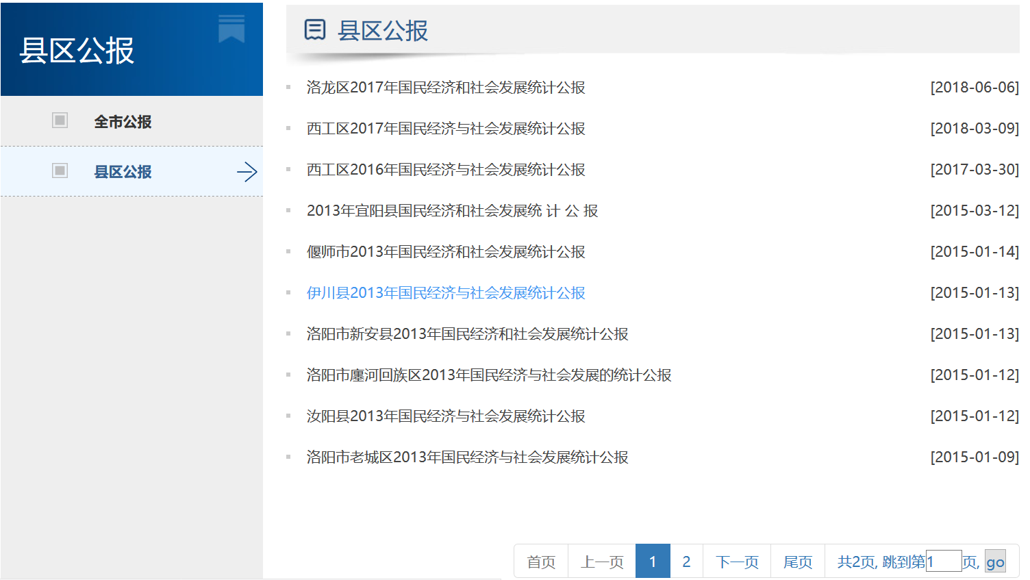
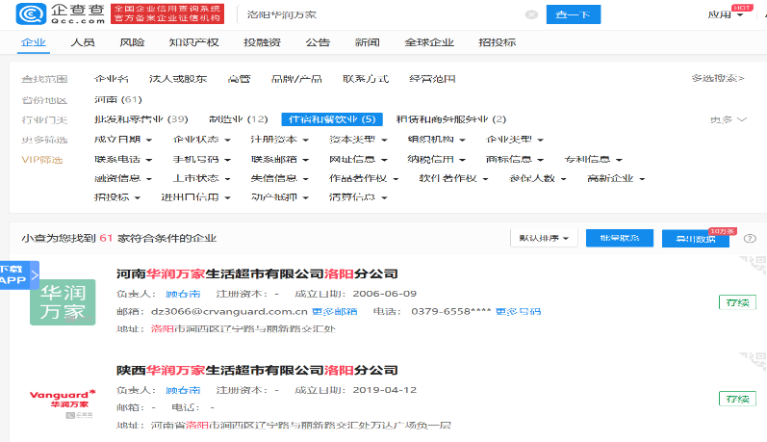
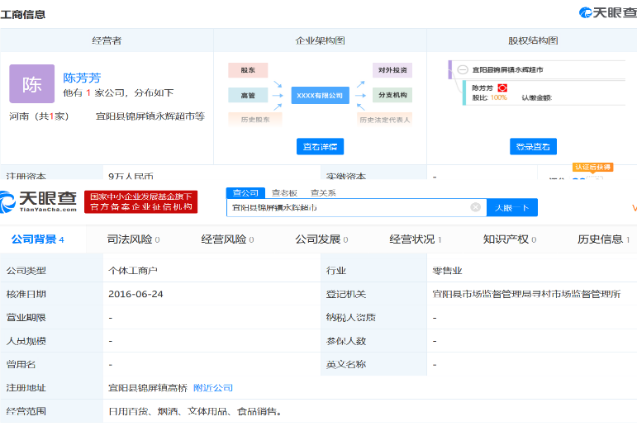
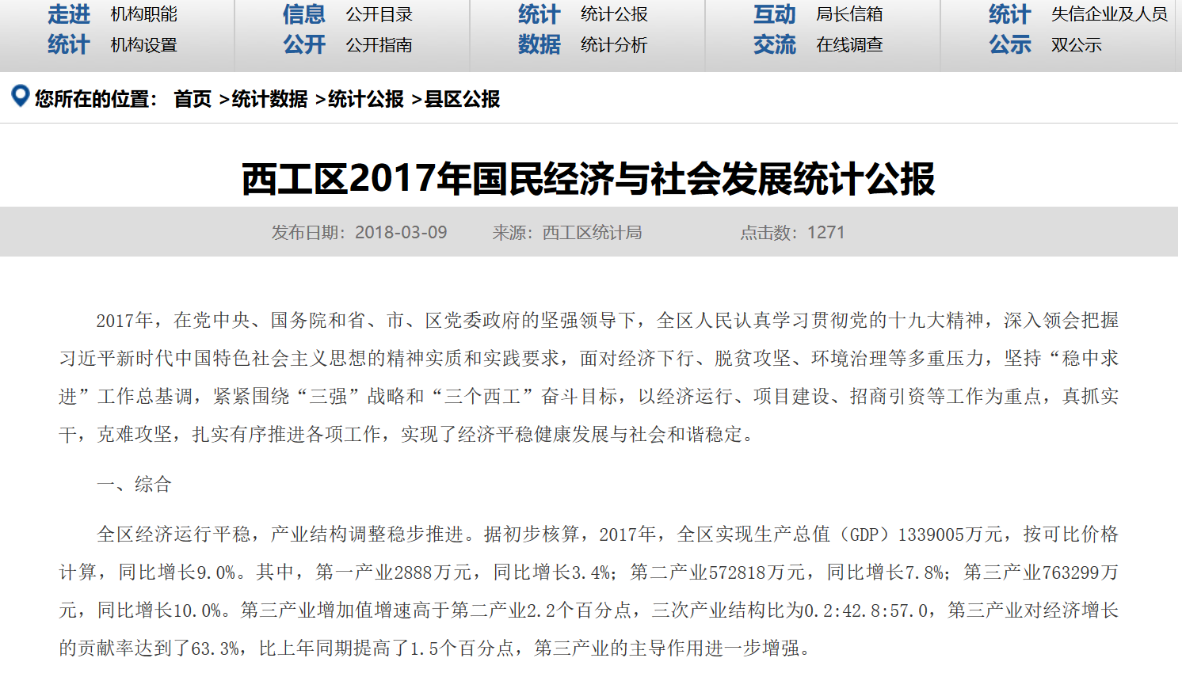
门店数据采集
门店工商信息
其他信息：
数据来源
数据范围
数据结构
国家统计局-洛阳统计局
获取洛阳所有行政区域的相关统计信息
包括生产总值GDP、农村居民可支配收入、城镇居民可支配收入、常住人口……
数据来源
数据范围
数据结构
使用企查查、天眼查等企业工商信息查询网站进行爬虫
获取洛阳所有超市、便利店、商铺、日化用品店等POI的工商信息
包括店名、注册资金、成立时间、存续情况、行业分类、销售范围、法人电话、地址等
对于门店的注册信息及存续情况：
一方面可以通过各大平台（高德POI、天眼查等）获取企业注册信息及存续情况
另一方面可以通过指派业务人员进行实地拜访
数据更新：
每周获取最新的POI等数据，对线下门店数据库进行维护、及时更新
线上定期更新
+
线下拜访
对不同门店潜力评估定级，分等级定期对门店进行拜访，将反馈数据纳入体系中更新

Slide 6
门店数据清洗
Step1.高德地图获取门店地理信息：
利用高德地图API，通过【关键字搜索】输入不同types/keywords得到相应门店信息（店名、地址、经纬度等），将其进行合并去重处理，获得所有的门店；
利用高德地图API，将采集到的门店经纬度通过【周边搜索】获得门店周边服务信息（主要以服务的数量为主，如地铁数量、学校数量等），最终得到门店信息汇总表【表1】
汇总去重筛选
获取初始数据
Step2.获取门店工商信息：
从高德地图获取到的地理信息中有门店详细信息，利用该信息在企查查等企业查询网站中进行爬虫，返回门店的工商信息
Step3.门店关联/匹配：
利用经纬度+地址/名称字符串相似度把从各个数据源获取的门店信息进行汇总去重，只要经纬度+地址/名称字符串相近的即认为是同一门店，得到一份洛阳市全面的购物相关场所（如超市、便利店、商铺、日化用品店等）的汇总表【表2】
1977条数据

Slide 7
数据建模
模型数据准备
拿到赛事门店数据后
门店匹配
Step1. 获取所给门店的经纬度：
利用高德地图API，获取赛事所给门店清单（train和test数据）内所有门店的经纬度；
Step2.按经纬度初步匹配：
建立函数，将门店经纬度误差在500-1000米范围内的所有店铺进行匹配；
门店匹配主要采用经纬度+门店名称/地址相似度的方式进行。
人工判断准确度：90%
覆盖比例：95%
Step3.字符串的精确匹配：
使用rouge库对店铺名字和地址进行相似度计算，设定阈值，将可能是相同的店铺筛选出来；
Step4.人工校验：
最后通过人工校验获得门店数据的最终匹配结果（90%的店铺有成功匹配到）

Slide 8
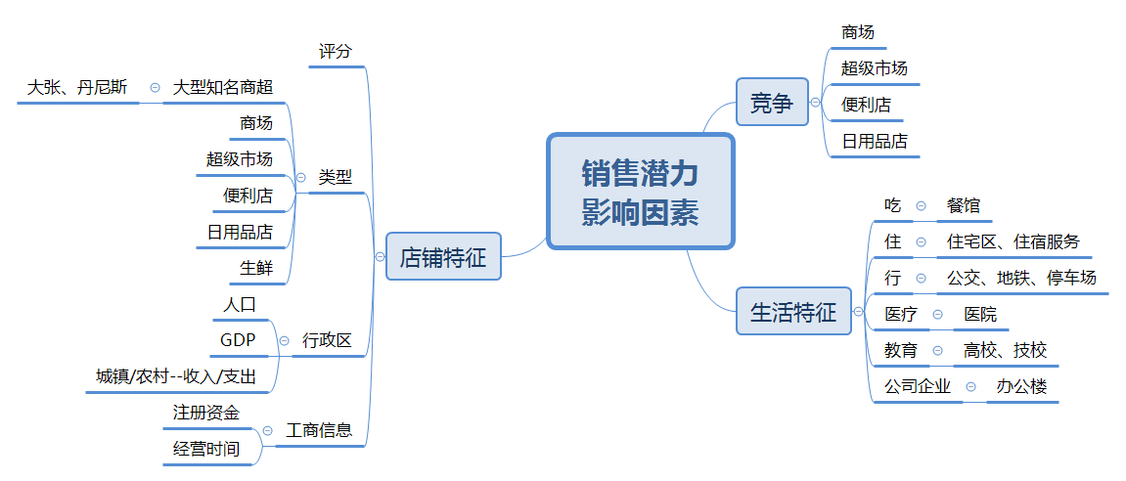
数据建模
特征构建
500米为半径

Slide 9
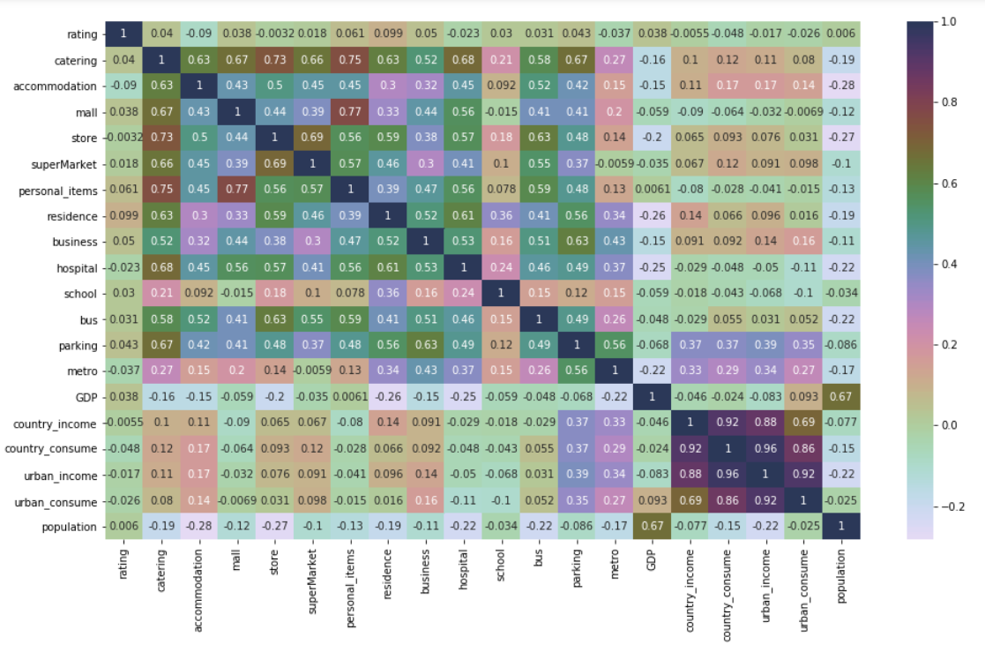
数据建模
特征处理
缺失值处理：缺失程度超过60%的特征，直接删除；其余按类型均值填充
特征剔除：特征相关性分析
相关系数>0.85，
剔除城镇收入、农村收入、农村支出

Slide 10
数据建模
模型选择
树模型
特征适应性强
拟合效果好
融合多种模型
XGBoost
LGBM
多元线性回归
模型结构简单参数较少
适合小样本情况
主要研究多因素综合影响
多元线性回归
不同的模型具有不同的特性，考虑使用多个模型进行Blending，融合多种模型的优势。

Slide 11
数据建模
模型训练
训练集/验证集划分
Model Blending
XGBoost
0.4
训练集：已有门店80%
252条数据
验证集：已有门店20%
63条数据
检验模型误差，并进行修正
LGBM
0.3
5折交叉验证
多元线性回归
0.3
训练集
验证集
测试集
train
测试集：test的各指标数据作为测试集，采用预测模型，进行销量预测
test

Slide 12
数据建模
特征重要性
吃、住、行：反映居民生活便利的指标，越适宜居民生活，人流量也就越大，对U家商品的销量影响很大
同行业竞争：周边便利店、日化用品店、超级市场数量越多，对U家商品销量影响越大
U家主要以生活必需品为主，不像奢侈品这种对于地区要求比较大，所以区域GDP那一类指标比重不大

Slide 13
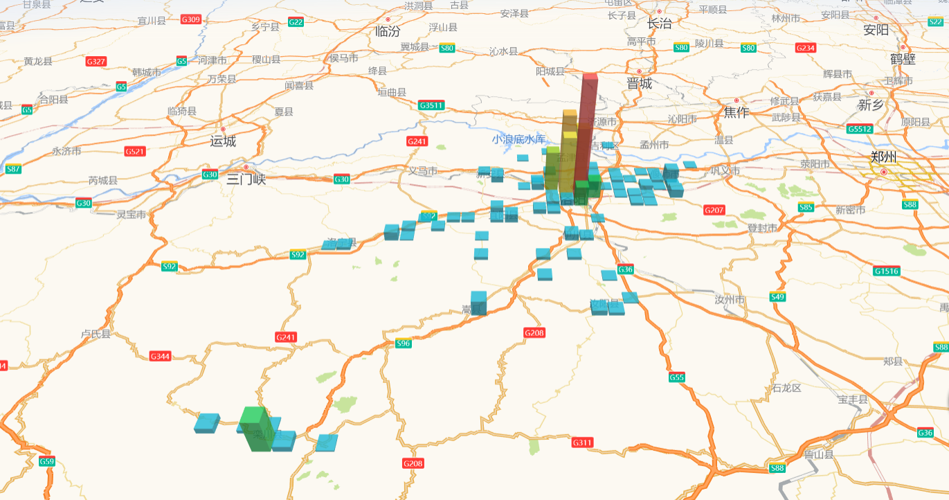
数据可视化
UL门店分布
可以看出明显的区域中心

Slide 14
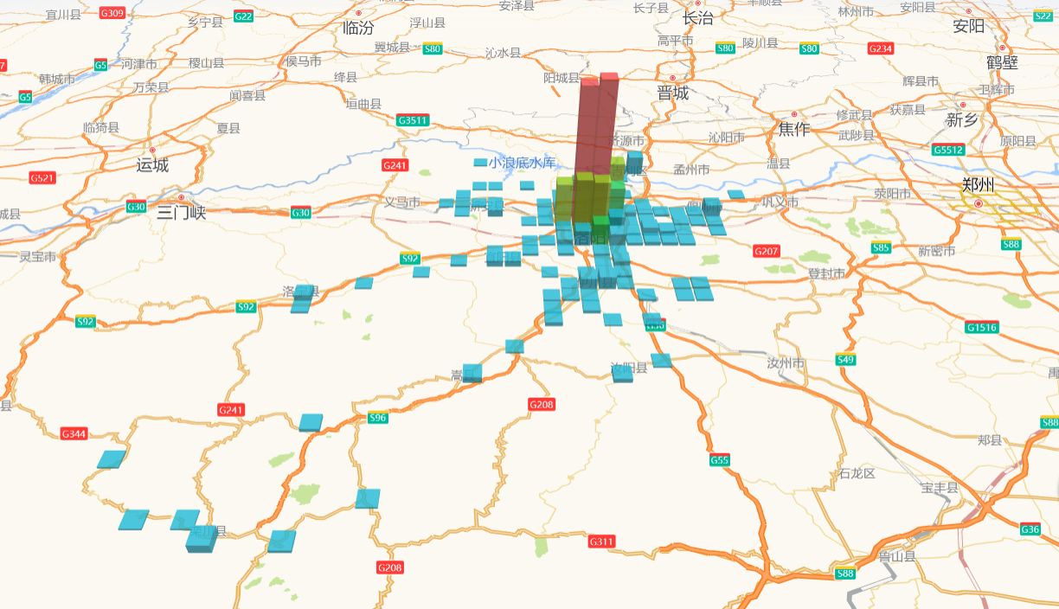
数据可视化
未覆盖门店分布

Slide 15
Q&A
谢谢大家的聆听！

